Slide 1
资配策略定量对比
2026.04
智能投顾 3.0
核心结论
↑
收益
vs 420_static
全窗口领先
↑
风险匹配
35 类客户画像 · 5 个回测窗口
全窗口更优
4 大评估维度 · 全维度定量对比
~
夏普
中短期占优
↓
MaxDD
20y 压力更高
智能投顾 3.0 vs 420_static · 策略对比结论版 · 2026.04 · 内部使用
1/4

Slide 2
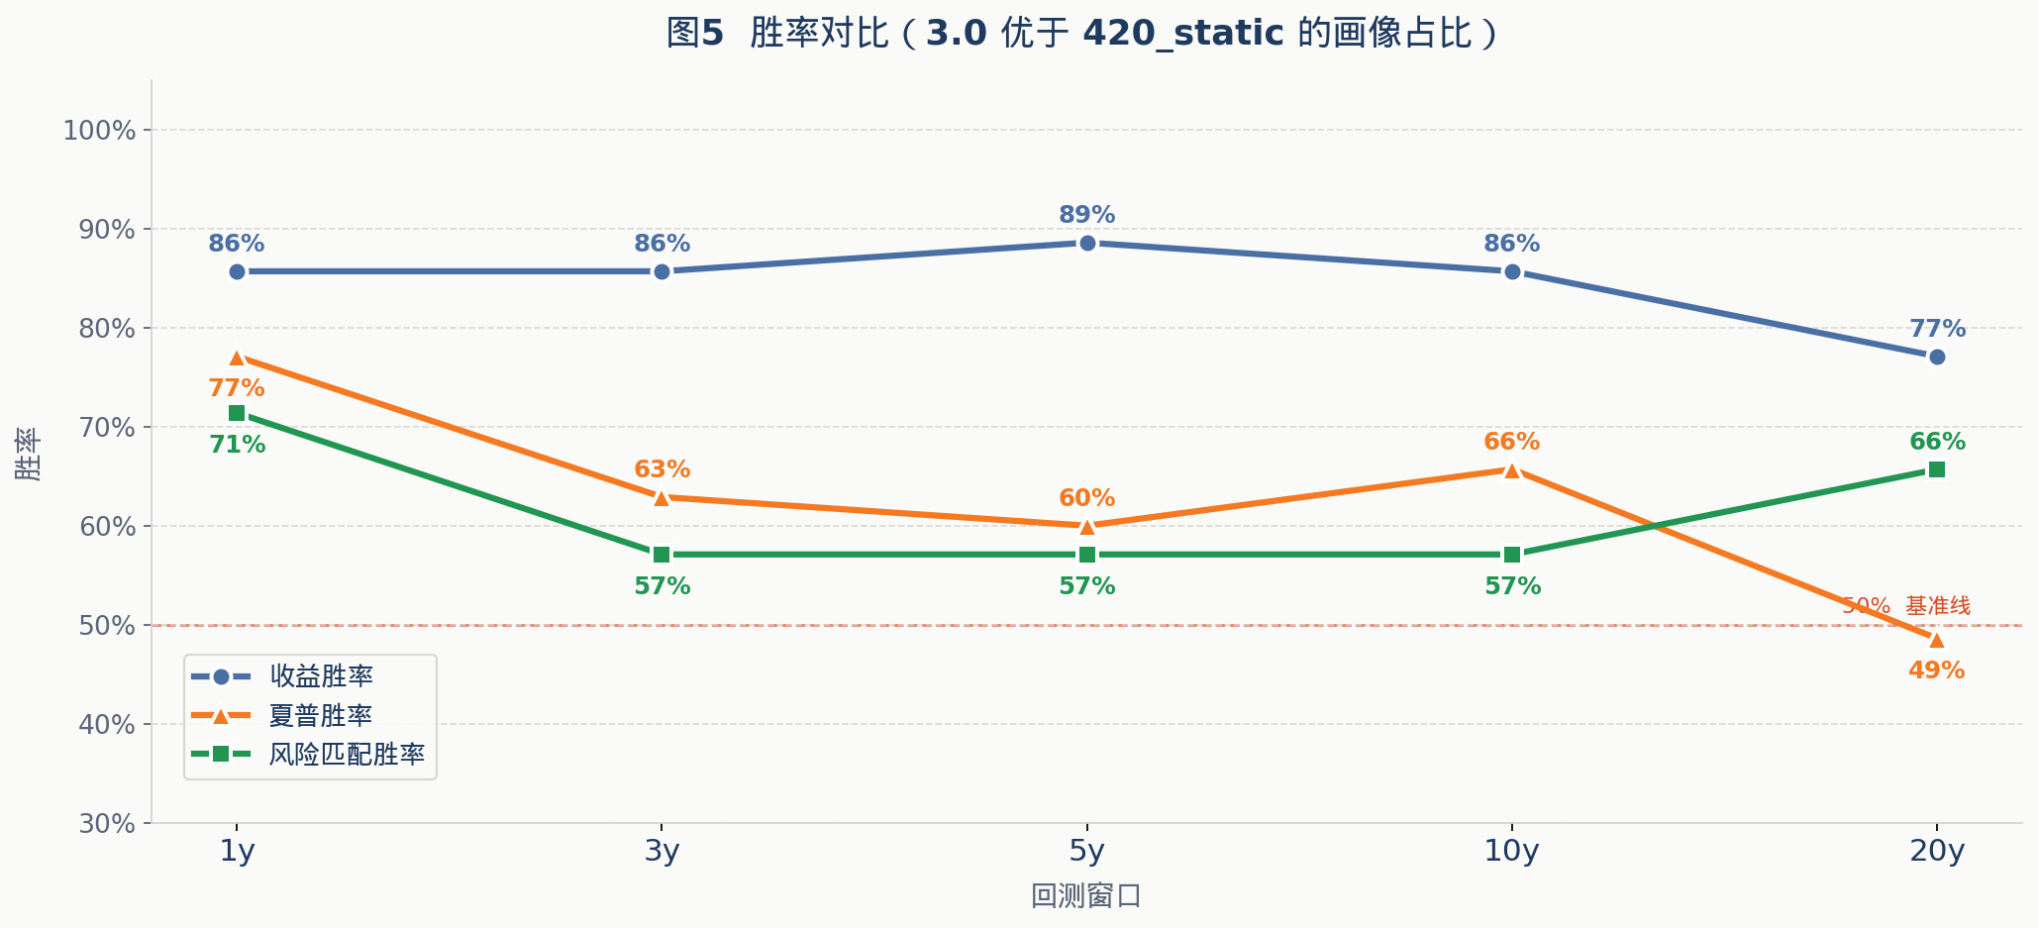
胜率分析 — 3.0 优于 420_static 的画像占比（35类）
收益胜率 77–89% 全程强势；风险匹配胜率全窗口领先；夏普胜率仅 20y 跌破 50%（48.6%），是唯一弱项。
智能投顾 3.0 vs 420_static · 策略对比结论版 · 2026.04 · 内部使用
2/5

Slide 3
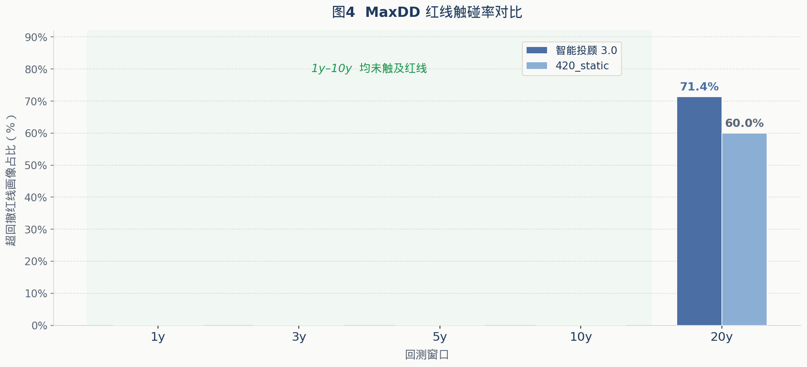
MaxDD 极端回撤 — 红线触碰率对比
1y–10y 两套策略均未触碰回撤红线；20y 极端市场（含2008）下，3.0 触线率 71.4%，420 为 60.0%，均需关注。
智能投顾 3.0 vs 420_static · 策略对比结论版 · 2026.04 · 内部使用
4/5

Slide 4
综合结论
3.0 的核心优势：
收益更高 + 风险匹配更优
01
收益与风险匹配
02
夏普比率
03
MaxDD 极端回撤
两大优势贯穿全部时间窗口，在 35 个客户画像中广泛分布，并非偶然现象。
1y–10y 占优；20y 超长窗口更高风险暴露拖累风险收益比（0.67 vs 0.71）。
20y 触线率高于 420（71.4% vs 60%），两套策略均承压，需持续关注。
智能投顾 3.0 vs 420_static · 策略对比结论版 · 2026.04 · 内部使用
5/5

